Slide 1
子どもの自殺予防
～存在の自己肯定 と だけどの愛～
教職員向けプログラム
群馬県教育委員会

Slide 2
はじめに
自殺予防は、方法論だけでは決してうまくいきません。
なぜなら、自殺とは「存在」を賭けた行為だから。
自殺を防ぐ手段として何を学ぶべきかという視点だけではだめです。
これを学ぶあなた自身の存在としての在り方、生き方を見つめ、向き合うことが何よりも大切です。
そうすれば、自殺へ向かう子どもたちの心にきっと触れることができ、その傷ついた心の手当てへの可能性にきっと開かれていくことでしょう。

Slide 3
事例 Ａの場合 episode 1
ふと気づくとＡは自室のクローゼットの中を見つめていた。手には頑丈そうなロープが握りしめられていた。物置においてあったロープを 1週間前にこっそり部屋に持ち込んで机の引き出し奥深くに隠しておいたのも、そこから取り出してハンガー掛けのパイプにしっかり縛り付けたのも、もちろんＡ自身だったが、なぜかあまり自分でやったという実感が湧かない。
Ａは今日初めて体調が悪いと言って塾を休んだ。部屋の時計はもうすぐ5時を指し示すところだ。母は6時半にならないと帰ってこないし、弟も学童に行っている。今しかない。Ａはゆっくり深呼吸をした。「勇気をください」Ａは信じてもいない神様みたいなものに祈った。

Slide 4
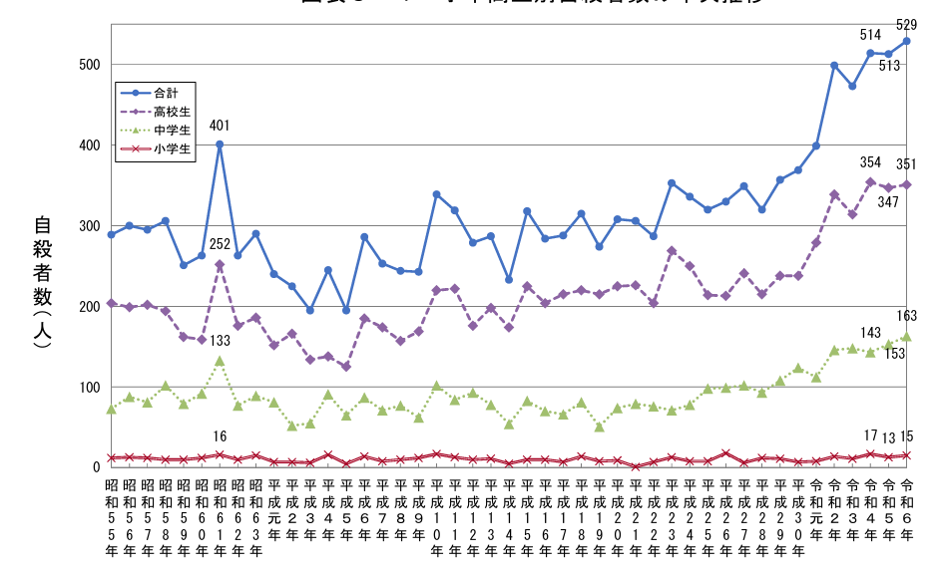
子どもの自殺の実態① 小中高生の自殺者数の推移
厚生労働省自殺対策推進室・警察庁生活安全局生活安全企画課「令和６年中における自殺の状況」

Slide 5
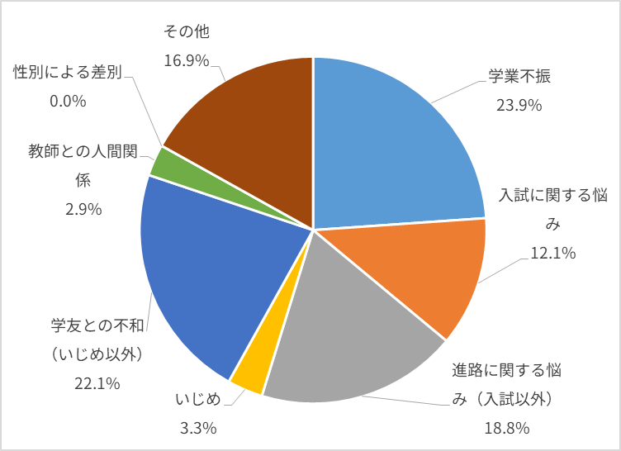
子どもの自殺の実態②
小中高生の自殺の原因・動機（学校問題のみ抜粋）
厚生労働省自殺対策推進室・警察庁生活安全局生活安全企画課「令和６年中における自殺の状況」を基に作成

Slide 6
事例 Ａの場合 episode 2
管理職は教育委員会から連絡を受けた。Ａが自宅で自殺を図り救急搬送されたとの一報だった。担任にもすぐに連絡が入った。担任は「なぜ、Ａが…」と驚きのあまり言葉を詰まらせた。
Ａの母や父にも連絡をした。なかなか連絡が取れなかった。病院の対応で忙しいのだろう。教頭からの留守番電話を聞いてＡの父から電話がかかってきたのは21時を回っていた。父の話によると、Ａは一命を取り留め、意識もはっきりしているとのことだった。発見がもう少し遅かったら危なかったと医師に言われたとの話もあった。不幸中の幸いを互いに喜び合った。

Slide 7
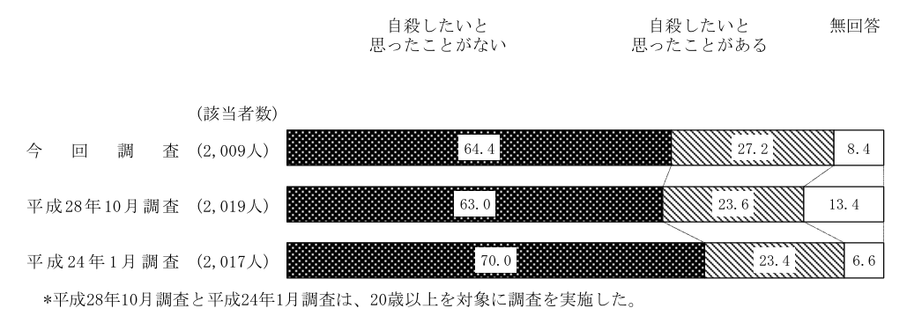
自殺を考えることについて
厚生労働省「令和３年度自殺対策に関する意識調査」

Slide 8
自殺の対人関係理論（Joiner,T.E et al., 2009）
所属感の減退
孤立
重要な他者との関係の破綻
(この世での)居場所のなさ
自分を必要としている人がいない
誰もわかってくれない
負担感の知覚
自分の存在に対する羞恥
自分の存在への嫌悪、憎悪
生きていることで迷惑をかけている
いないほうが周囲は幸せになれる
自分が足手まといになっている
所属感の減弱
負担感の知覚
自殺願望
自殺潜在能力
身体的な痛みへの慣れ（疼痛耐性）
衝動性（アルコールや薬物含む）
怖がらずに他者の死を凝視する力
自殺潜在能力
致死的・重篤な自殺企図

Slide 9
事例 Ａの場合 episode 3
翌朝、校長と学年主任、担任は、Ａが入院する病院へと足を運んだ。病室のベッドに横になっていた本人は初め少しバツが悪そうな表情だったが、すぐにいつものＡの表情に戻った。母親が仕切りに謝罪をしていた。Ａは無表情でそれを聞いていた。
帰り道、担任は「やはり信じられない」と話す。成績もトップクラス、部活でも活躍していて、友だちもたくさんいる。父親は大きな会社の管理職、母親も公務員。家庭的にも何の問題もない。Ａの中でいったい何が起こっていたのか…担任には皆目見当がつかなかった。

Slide 10
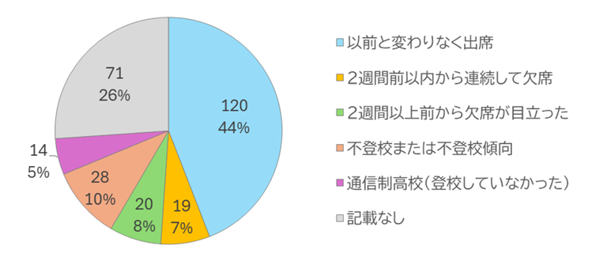
子どもの自殺の実態③
学校の出席状況
一般社団法人いのち支える自殺対策推進センター 「こどもの自殺の多角的な要因分析に関する調査研究報告書」

Slide 11
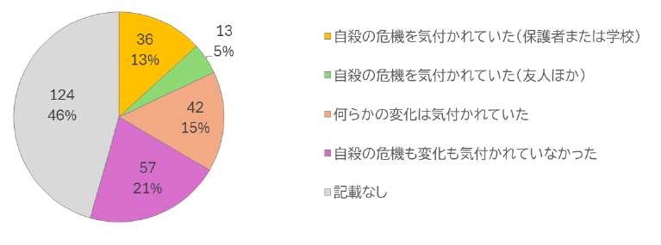
子どもの自殺の実態④
自殺の危機や変化が
周囲に気づかれていたか
一般社団法人いのち支える自殺対策推進センター 「こどもの自殺の多角的な要因分析に関する調査研究報告書」

Slide 12
事例 Ａの場合 episode 4
Ａは２日ほど入院し、週明けに登校を再開した。他の生徒にはＡは体調不良で休んでいたことになっていた。Ａの様子は以前と全く変わらなかった。担任は安心すると同時に、胸騒ぎも覚えた。Ａの母親からは迷惑をかけてすみませんでしたという謝罪の言葉ばかりで家庭でＡがどんな話をしていたのか、入院中や退院後にどんな様子だったのか、全く何も知らされていない。
Ａはまた死にたくなったりしないのだろうか、担任は不安だった。管理職にも相談したところ、管理職も同じ意見だった。管理職は数日後両親に来校してもらい話を聴いた。両親とも真面目そうで、ひたすら謝罪するばかり。「もう二度とこんなことはしないように」とＡに諭しているという話を両親は繰り返していた。

Slide 13
自殺の問題に触れるか
あなたがＡの担任だったら、この状況に置かれたＡの自殺の問題にどのように対応しますか？
次のいずれかを選び、なぜそれを選ぶのか、考えましょう。
自殺のことには触れず、日常を見守る。
自殺のことはSCやSSWなどに任せ、 担任としては日常を見守る。
自殺のことについて直接Ａと話をしてみる。

Slide 14
自殺問題を受け止める度量（自身の偏見・不安と向き合う）
自殺を考える人は、弱い人だと思っていないか？
自殺を考える人は、道徳に反し、罪深い人だと思っていないか？
自殺を考える人は、異常な人だと思っていないか？
自殺を考えることは、滅多にないことだと考えていないか？
自殺というテーマをタブー視していないか？
自殺を考える人を、拙速に医療機関やカウンセリングにつなげようと考えてはいないか？
相手の気持ちよりも、自殺について考えると生じる自分自身のストレスや不安を解消することが優先になっていないか？

Slide 15
事例 Ａの場合 episode 5
管理職と担任は、Ａの両親が学校に対し謝罪ばかりする姿を見て、Ａの痛みや苦しみが両親に十分に理解してもらえているか不安に感じた。そこで管理職は、次回SCの来校時にSCに相談しようと考えた。
その２日後、Ａの表情が暗く、作り笑いをしている様子が見られた。その日の交換ノートに担任がこう書いた。「今日、〇〇（級友）と話していた時、何かあった？Ａがしんどそうに見えたよ。」翌日Ａからこんな返事があった「ちょっと最近勉強がしんどくて…」その翌日、担任は「そうか。明日の放課後、ちょっと話を聞きたいな。」と応答した。明日は、ちょうどSCの来校日だった。

Slide 16
事例 Ａの場合 episode 6
管理職と担任、SCは話し合いの場を持った。SCはひと通り話を聴いた後、次のような４つの提案をした。
・Ａは担任に交換ノートを通して心を開き始めているためＡの話を聴く役割は担任がする。
・担任は30代後半で経験豊富とは言え自殺問題の対応には不慣れなため、毎週必ずSCのコンサルテーションを受ける。
・Ａの成育歴や家族歴などのアセスメントや、保護者のＡへの対応の変容を目的に、保護者へのカウンセリングをSCが担当する。
・月に1度は管理職やSSWも交えたケース会議を開く。

Slide 17
事例 Ａの場合 episode 7
その日の放課後、担任は相談室でＡと話をした。
担任「この前、勉強が大変って書いてあって驚いたよ。毎回テストで良い点ばっかりだから余裕なのかと思ってた。」
Ａ「…（しばらく沈黙）…部活が終わった後も塾があって…塾でも課題がいっぱいあって…（声を震わせながら語る）」
担任「そうかぁ。学校も忙しいのに、塾でも課題があるのか…」
Ａ「前に塾の先生からこんな問題も解けない奴はいらないって言われて…それからなんか一気にやる気なくなっちゃったんですけど、でもやるしかなくて…（涙を流す）」
担任「…（何も言葉にできず、天井を見上げながら）そうか…」

Slide 18
２つの自己肯定
行動レベルの自己肯定
存在レベルの自己肯定
目的を達成するために努力をしたり、課題を解決するために行動したり、成果につながる、つながらないは問わず、何らかの行動を遂行することによって得られる自己肯定感。目に見える良き評価や結果、成果、褒賞などに裏付けられた自己肯定感。
cf. とても良い自尊感情 very good self-esteem（Rosenberg,M.）
短所や欠点があったとしも、その部分も含めて自身の存在をトータルに肯定できている感覚。自己存在全体を受容できている感覚。他者からの評価や結果、成果、褒賞などにはそれほど左右されにくい自己肯定感。
cf. ほぼ良い自尊感情 good enough self-esteem（Rosenberg,M.）

Slide 19
２つの自己肯定
気づかれにくい自殺願望
気づかれやすい自殺願望
行動レベル
の自己肯定
行動レベル
の自己肯定
行動レベル
の自己肯定
存在レベル
の自己肯定
存在レベル
の自己肯定
存在レベル
の自己肯定
突然の
自殺企図
「こんな問題も解けない奴は
いらない」

Slide 20
受け止める側の自己肯定
死にたいほどつらい子どもの気持ちを受け止める大人側の自己肯定も度量に深く関わる。
受け止める大人の存在レベルの自己肯定が十分かをしっかり確認し、対応する体制を吟味、検討する必要がある。

Slide 21
事例 Ａの場合 episode 8
Ａと担任は2人とも何も言わず沈黙の時間が続いた。沈黙を破ったのはＡだった。
Ａ「自分が悪いんです。甘えてるだけなんです。」
担任「…自分をそんなに責めながら、それでも勉強を頑張らなきゃいけないってのはそれは……苦しい…（もう一度天井を見上げ途方に暮れるような心境になる）」
Ａ「…（Ａの涙が止まり、キョトンとした表情をする）」
担任「ちょっとこの話、すごい大事だと思うから、明日も話聴かせてくれないか。」
Ａ「（表情がパッと明るくなり）はい！」
Ａはすっきりとした表情で家路についた。一方、担任はどんよりと重たい気持ちになった。

Slide 22
事例 Ａの場合 episode 9
担任はＡを見送った後、SCのところに行き、Ａとの会話についてひと通り話した。SCは黙ってじっくりと担任の話を聴いていた。担任はＡに何もアドバイスできなかったことを悔いていた。何も言えず、ただ明日も話そうとしか言えなかったことを悔いていた。
しかし、SCの返答は意外なものだった。「先生はとても素晴らしい対応をされましたよ。最後にＡさんの表情が明るくなったのも、先生の対応がとても良かったからです。安心したのだと思います。先生がＡさんの痛みをそのまま受け取ってくれたのを感じたのだと思います。」
担任の苦しかった気持ちがすっと和らいだ。これでよかったのか、Ａのつらさに寄り添えたのか、不安でいっぱいだったが、担任の心もふっと安らいだ。

Slide 23
事例 Ａの場合 episode 10
担任とＡはそれから2週間ほぼ毎日放課後30分くらい話をした。担任とSCとの面談も予定通り週1回のペースで行った。Ａの表情は見る見るよくなっていった。心なしか以前よりもクラスの活動に積極的になってきたようにも見える。1ヶ月ほど経ってからはＡと話すペースを週に1回くらいに落とした。それから3ヶ月ほどするとＡの成績が若干落ち始めていった。不思議と本人はあまり気にしていないようだった。
１ヶ月前のケース会議でＡの母親とのカウンセリングを続けたSCの言葉を思い出した。「カウンセリングを通じてお母様も自分自身の心理的な課題に取り組み始めました。自分の課題をＡさんに押し付けてＡさんにプレッシャーをかけることが今後は少なくなっていくでしょう。だからＡさんはいままでのようには勉強しなくなるかもしれません。今しばらくはそれでよいと思って見てあげてください。」
あれから半年後、Ａの母親のカウンセリングは継続しているようだが、Ａ自身は最近はもう担任と面談をしていない。Ａは心から学校生活を楽しんでいる。

Slide 24


だからの愛／だけどの愛
かわいくて、
頭もよくて、
いい子だし、
よく気が付くし、
下の子の面倒も見てくれるし
・・・
かわいげがないし、
頭もそんなによくないし、
別にいい子でもないし、
全然気も回らないし、
自分勝手ばっかりで
・・・
だから
好き
だけど
なんか愛おしい

Slide 25
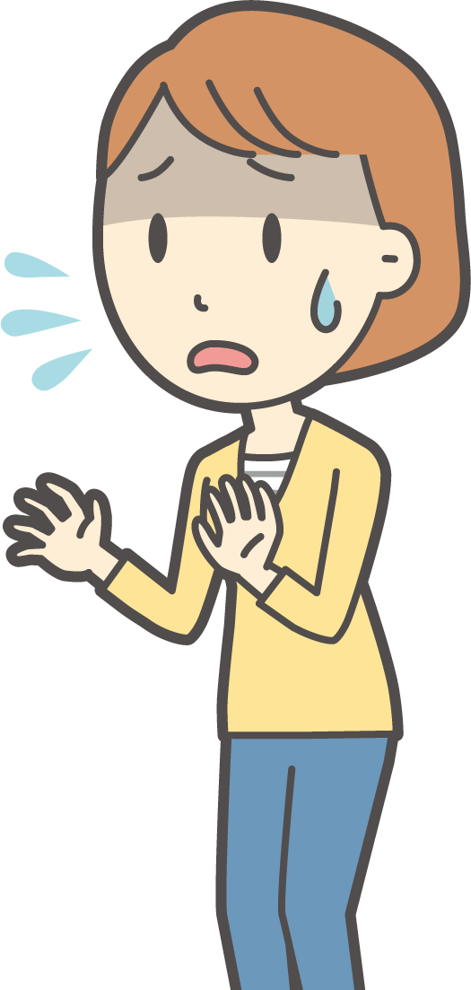


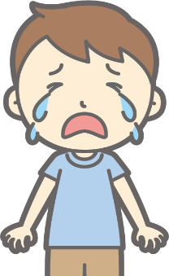
だけどの愛と反抗期
反抗期は大人の心の中に「だけどの愛」を育む大切なチャンス
自殺願望はこの世で最後の切実な反抗(抵抗)である

Slide 26






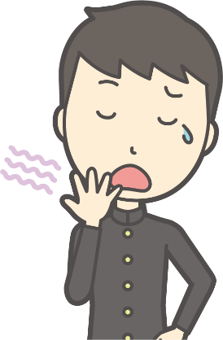

学校は「だからの愛」に溢れている
みんなで
頑張ろう！
きっと
できるよ！
よくできているよ！
ナイス
チャレンジ！
行動レベル
の自己肯定
存在レベル
の自己肯定

Slide 27
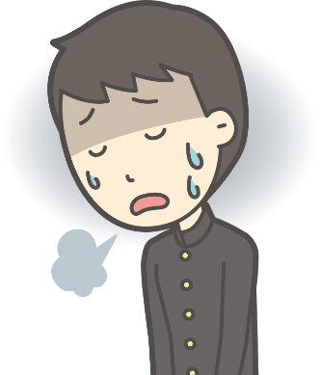
学校は「だからの愛」に溢れている
みんなで
頑張ろう！
きっと
できるよ！
よくできているよ！
ナイス
チャレンジ！
行動レベル
の自己肯定
存在レベル
の自己肯定

Slide 28
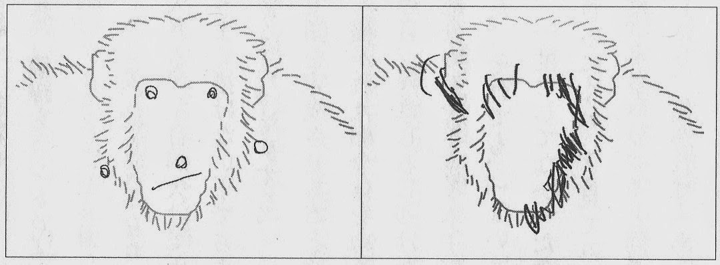

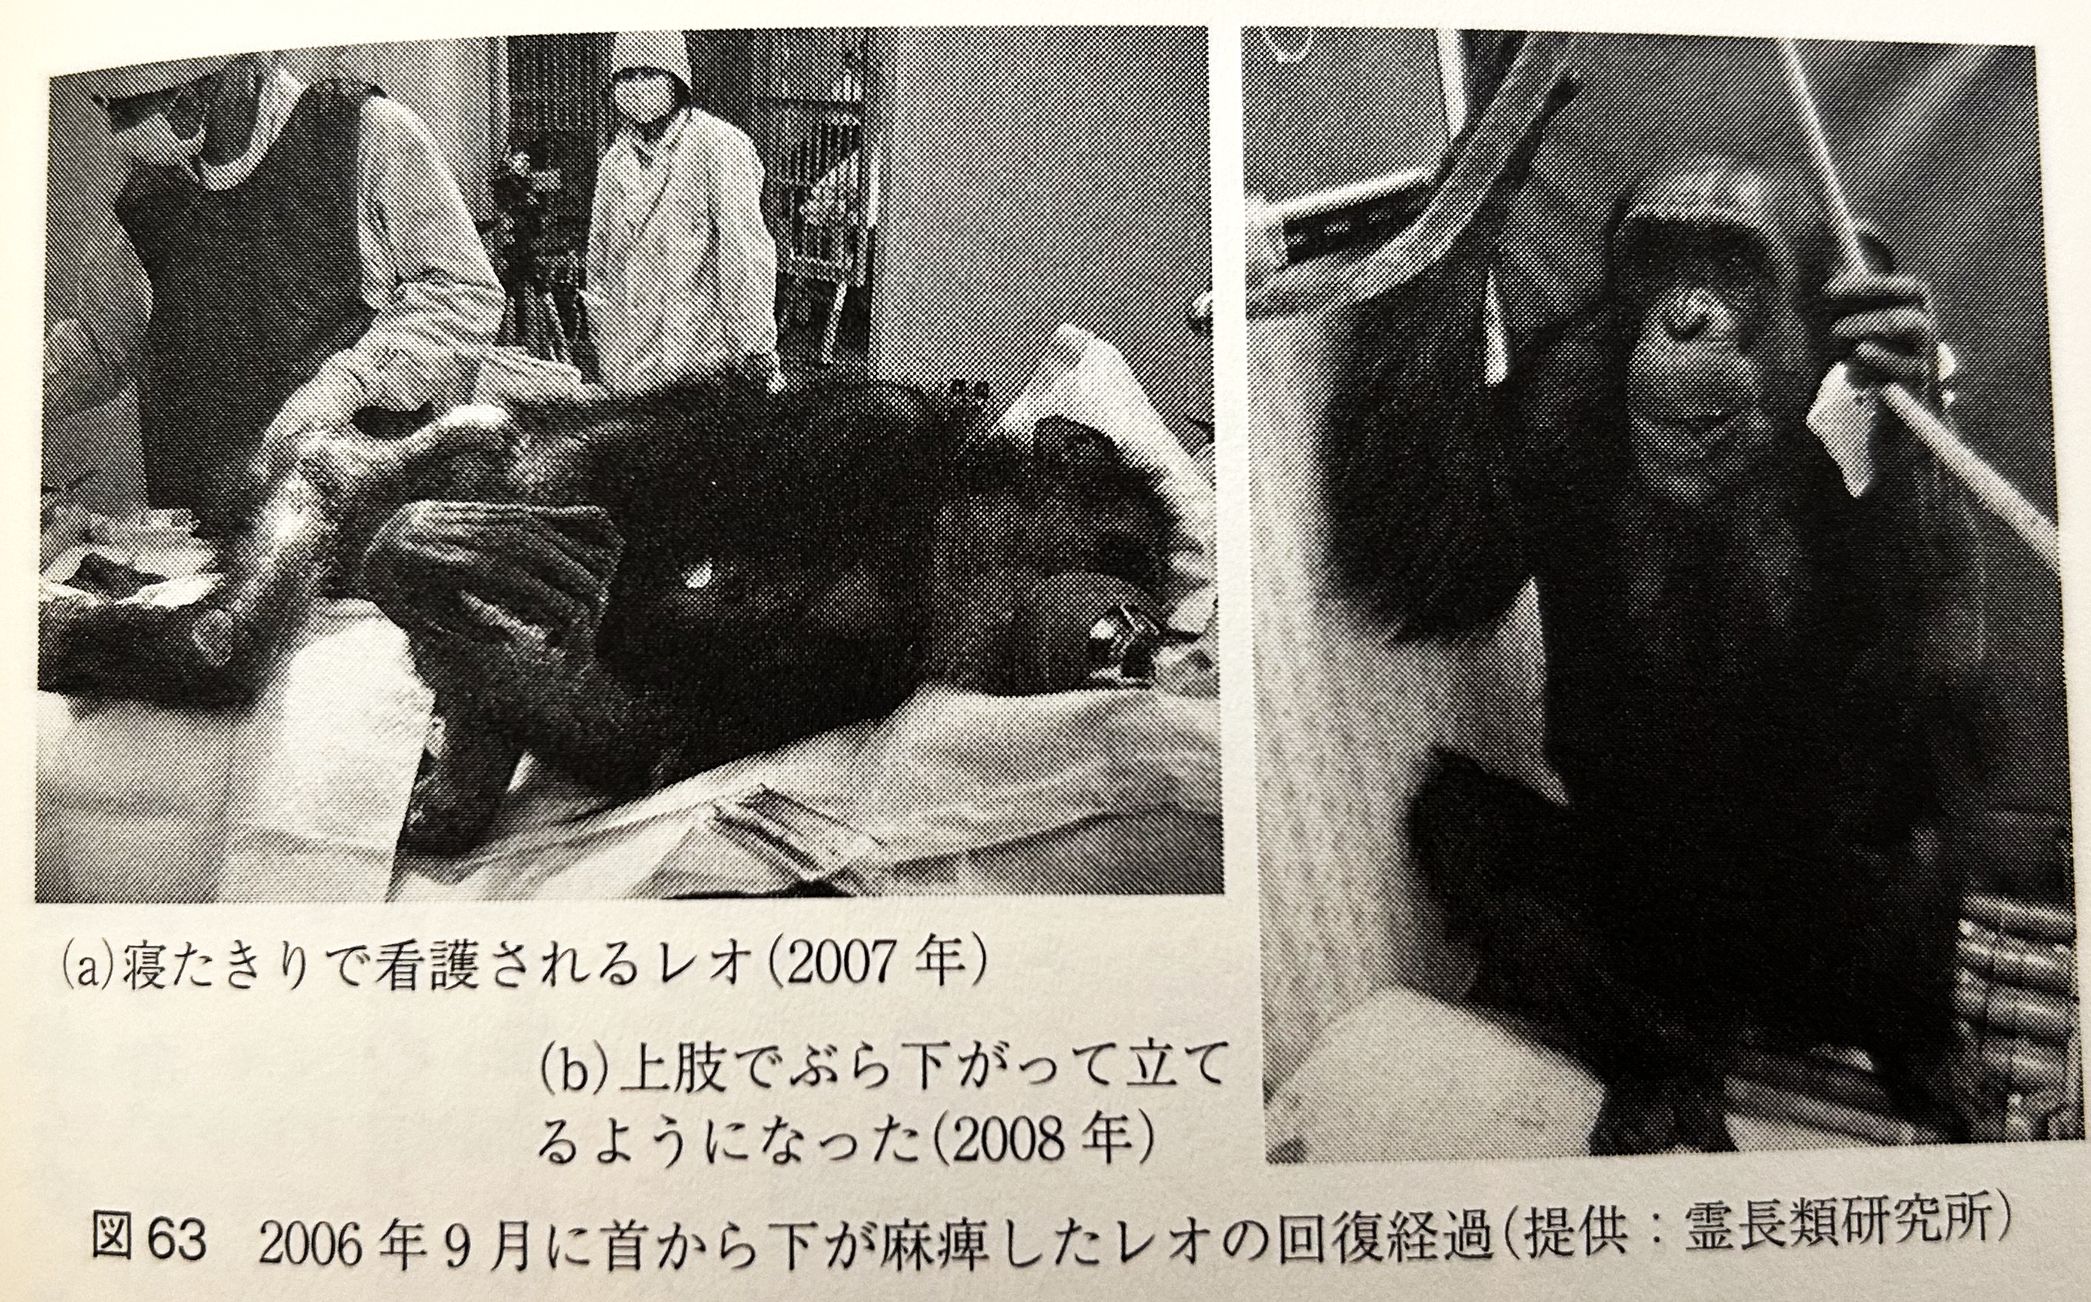
動物に学ぶ ～動物はただ今を生きている～
人間（3歳2ヶ月）
チンパンジー
想像するちから
チンパンジーが教えてくれた人間の心
松沢哲郎著
急性脊髄炎になったチンパンジー

